Slide 1
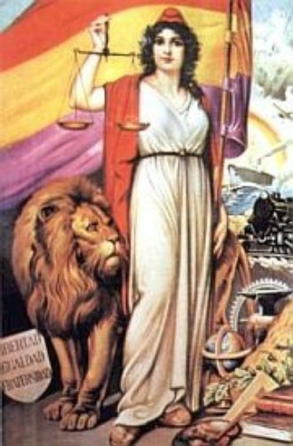
LA SEGONA REPÚBLICA ESPANYOLA
2. La Constitució de 1931

Slide 2
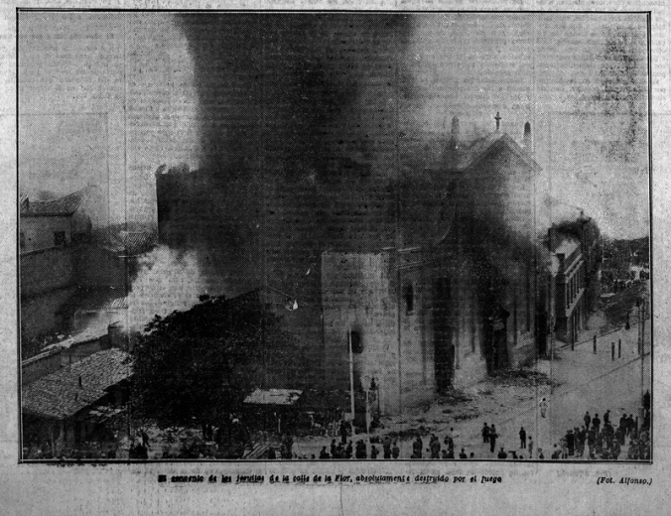
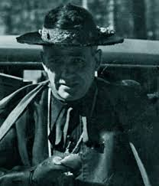
La qüestió religiosa i la “crema de convents”.
Des dels primers dies el Govern de la República va dur a terme una política determinada a la separació d’Estat i Església, a la laïcització de la vida pública i a la limitació dels privilegis de l’Església Catòlica en diversos àmbits i molt especialment en l’educatiu.
La major part de la jerarquia eclesiàstica, encapçalada per l’arquebisbe de Toledo, el cardenal primat Pedro Segura, va deixar clara una postura hostil a la República i a la seva política en matèria religiosa.
Incendi de la Casa Profesa a Madrid, residència dels jesuïtes.
El cardenal primat Pedro Segura ⬇
Amb motiu de la inauguració del Círculo Monárquico a Madrid, es van produir una sèrie d’incidents que van derivar en l’incendi, el dia 12 de maig de 1931, d’un convent dels jesuïtes a Madrid. Davant la passivitat del Govern, gairebé 100 edificis religiosos foren assaltats i incendiats a la capital i a altres ciutat durant el mes de maig.
El Govern va ordenar la suspensió dels diaris ultraconservadors El Debate i l’ABC, i l’expulsió d’Espanya de diversos membres de l'episcopat, entre ells el propi Pedro Segura.

Slide 3
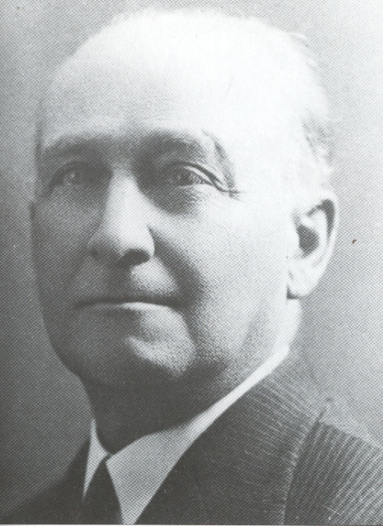
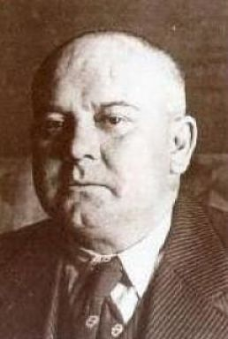
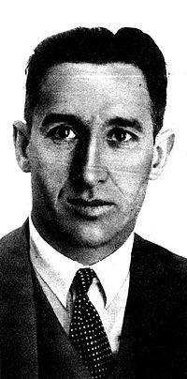
La política laboral i el desafiament dels sindicats
El socialista Francisco Largo Caballero fou el ministre de Treball des d’abril de 1931 fins al setembre de 1933, i inicia una intensa política de reformes laborals i socials com la jornada de 40 hores setmanals o la Llei de Contractes Laborals. També impulsà els convenis col·lectius i per primera vegada el dret a les vacances pagades (7 dies a l’any).
L’OPOSICIÓ REVOLUCIONÀRIA
L’esquerra més revolucionària, i sobretot la CNT va practicar la tàctica de “l’acció directa” per boicotejar la política laboral del Govern i superar el que anomenàvem la “república burgesa” amb la revolució proletària.
Amb gairebé 1.000.000 d’afiliats a tota Espanya, va provocar una gran onada de vagues, com la de Telefònica el mateix 1931.
Joan Peiró (a l’esquerra) i Angel Pestaña (a la dreta), líders de la CNT i partidaris de la via més sindicalista.
LA CNT I LA FAI
Dins de la CNT, es va imposant la línia més dura i revolucionària de la F.A.I. (Federació Anarquista Ibèrica), per sobre de la pròpiament sindicalista, liderada per personatges com Joan Peiró i Àngel Pestaña, que van signar el Manifest dels 30, en la qual renegaven de la via insurreccional.

Slide 4
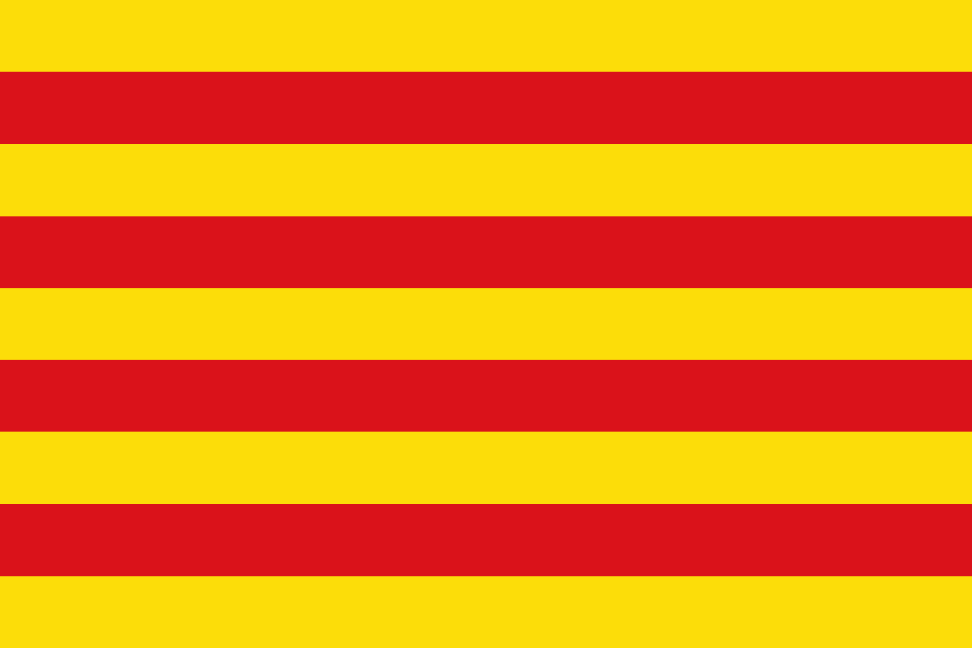
La qüestió territorial: l’autonomia catalana i basca
La CONSTITUCIÓ ESPANYOLA preveia la possibilitat de l’autonomia regional, però sempre dins d’una concepció integral, i no pas federal, de l’Estat.
EL RESTABLIMENT DE LA GENERALITAT DE CATALUNYA
Les negociacions entre Macià i el govern de la República van portar al restabliment de la institució de la Generalitat (17/04/1931) com a forma d’autogovern i a la redacció d’un projecte d’Estatut d’autonomia (que s’havia d’aprovar per una assemblea d’Ajuntaments catalans i en referèndum), l’anomenat ESTATUT DE NÚRIA.
EL RESTABLIMENT DELS FURS BASCOS
Una assemblea d’Ajuntament del País Basc van aprovar el mes de juny de 1931 un projecte d’Estatut d’autonomia a Estella (Estatut d’Estella), que fou presentat a les Corts de la República el mes de setembre.
Tant l’Estatut de Núria com el d’Estella partien d’una concepció federal de la República Espanyola, i per tant entraven en contradicció amb el text que s’estava redactant per a la Constitució. Ambdós projectes foren rebutjats o àmpliament retallats i modificats.

Slide 5
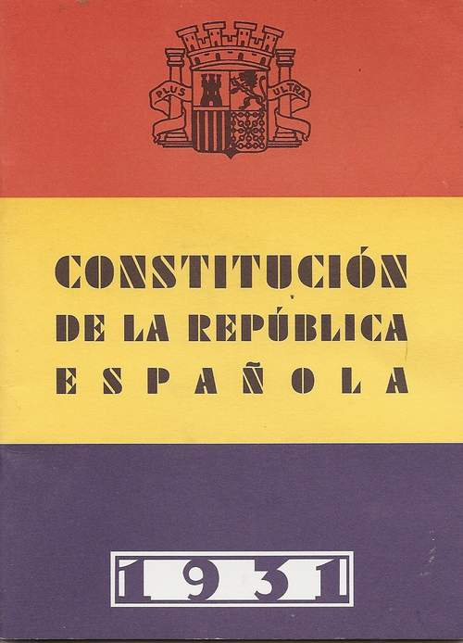
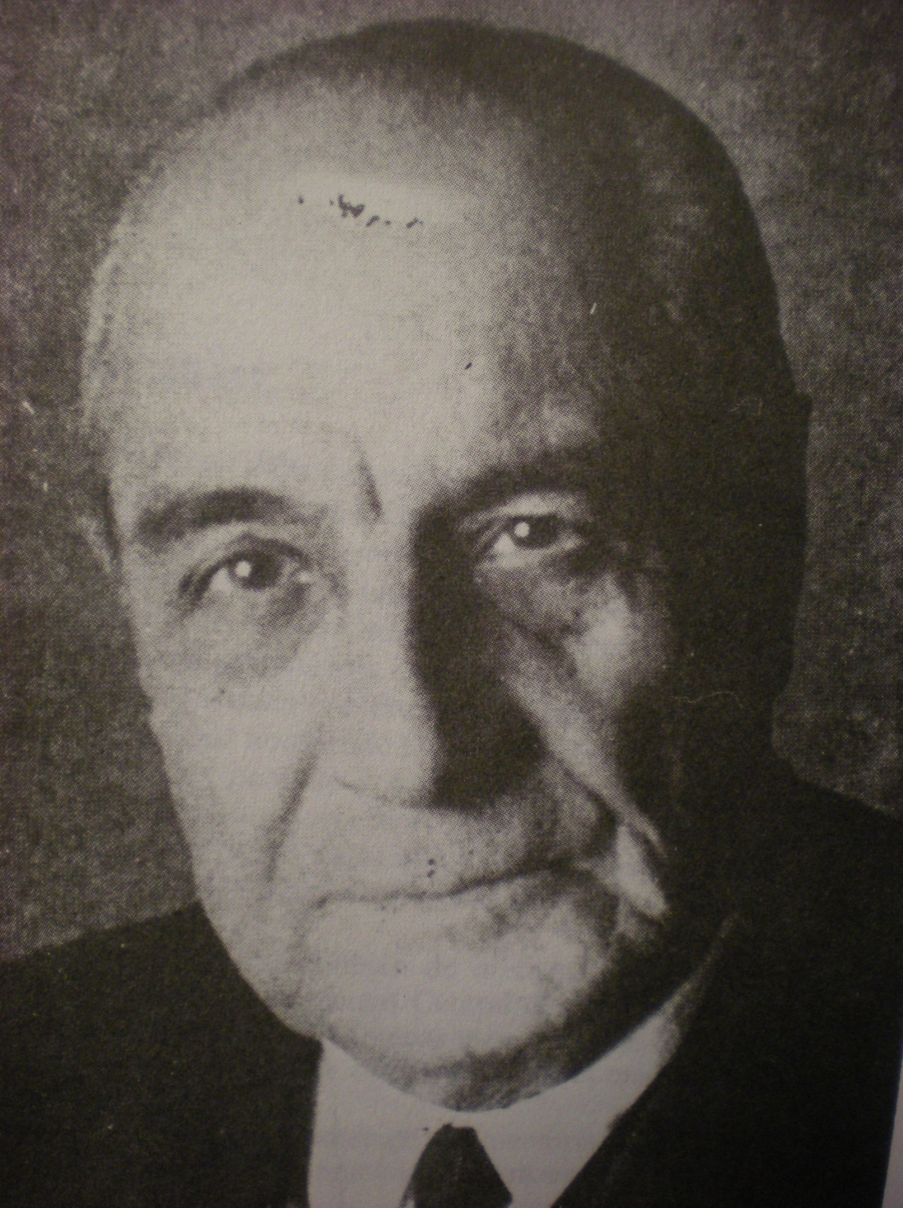
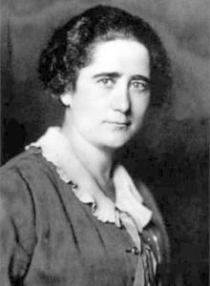
La redacció del text constitucional
Les Corts Constituents van escollir a finals de juliol de 1931 una comissió parlamentària de 21 membres per redactar el projecte de Constitució que s’hauria d’aprovar després. La comissió estava presidida pel socialista Luís Jiménez de Asúa.
A la Comissió hi havia representants de diversos partits polítics, però fonamentalment d’esquerres (PSOE, PRR, PRRS, ERC, AR ...) Destaca la presència d’una dona, Clara Campoamor (PRR).
El propi Jiménez de Asúa va definir el projecte com “avançat, no socialista, però d’esquerres...”

Slide 6
Els principis bàsics de la Constitució del 31 (I)
La Constitució fou aprovada per les Corts el dia 9 de desembre de 1931, amb un contingut social molt avançat per a la seva època, que va fer, a la pràctica, impossible el consens de totes les forces polítiques.
ORDENACIÓ DE L’ESTAT
El nou Estat s’ordenava segons els principis democràtics i de justícia social, i especialment el principi d’igualtat entre tots els ciutadans i el reconeixement i defensa del conjunt dels drets individuals. S’abolien els privilegis “de classe” (en relació a la Noblesa).
SEPARACIÓ DE PODERS
Principi de separació dels poders de l’Estat: preeminència i control del poder legislatiu sobre l’executiu. Independència del poder judicial.
SOBIRANIA POPULAR
Idea que tots els poders de l’Estat emanen del poble. Prohibició de la discriminació per raó d’edat, sexe, origen ... I principi d’igualtat entre els dos sexes. Dret de sufragi universal a partir dels 23 anys per a homes i dones.
ESTAT INTEGRAL
Model d’Estat integral (no federal), però que deixava oberta la porta a l’autonomia política de les regions amb personalitat nacional pròpia. Àmplia autonomia per als municipis i les entitats locals.

Slide 7
Els principis bàsics de la Constitució del 31 (II)
La Constitució de 1931 comptava amb 10 Títols o apartats, i 125 articles en total.
ESTAT ACONFES-SIONAL
Es declarava la no-confessionalitat de l’Estat i per tant l’absoluta separació entre Estat i Església. Es secularitzava l’ensenyament i els cementiris, i també es regulava el matrimoni civil i el dret de divorci.
ESTAT SOCIAL
L’Estat s’atorgava una funció social i per tant amb capacitat per intervenir en l’ordenació econòmica amb finalitats socials. Es definia el treball com un dret i un deure. Es reconeixia el dret a la propietat privada, però amb la possibilitat d’expropiació pel bé comú.
INSTITU-CIONS DE L’ESTAT
S’establien unes Corts unicamerals, escollides per sufragi cada 4 anys, que havien d’escollir un President de la República amb un mandat de 6 anys. El President havia de nomenar un Cap de Govern que comptés amb suficient recolzament parlamentari.
CÀRRECS PÚBLICS
Principis d’elegibilitat, de representativitat i de responsabilitat política de tots els càrrecs públics de l’Estat i les seves administracions.

Slide 8
LA CONSTITUCIÓ DE 1931
TÍTULO PRELIMINAR
Disposiciones generales
Artículo primero. España es una República democrática de trabajadores de toda clase, que se organiza en régimen de Libertad y de Justicia. Los poderes de todos sus órganos emanan del pueblo. La República constituye un Estado integral, compatible con la autonomía de los municipios y las Regiones. (…)
Artículo 2º. – Todos los españoles son iguales ante la ley.
Artículo 3º. – El Estado español no tiene religión oficial.
(…)
Artículo 6º. – España renuncia a la guerra como instrumento de política nacional.
Artículo 7º. – El Estado español acatará las normas universales del Derecho internacional, incorporándolas a su derecho positivo.

Slide 9
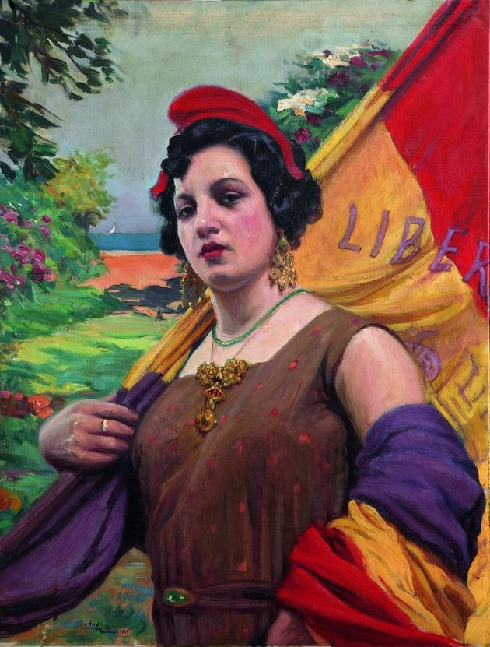
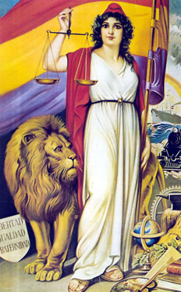
Els símbols de la Segona República

